Slide 1
BÀI 4:
THỰC HÀNH TẠO DANH SÁCH LIỆT KÊ VÀ TIÊU ĐỀ TRANG
Notes:
BÀI 8: CÔNG CỤ HỖ TRỢ TÍNH TOÁN

Slide 2

HOẠT ĐỘNG
MỞ ĐẦU

Slide 3

Câu 1: Để tạo danh sách liệt kê có thứ tự ta sử dụng lệnh
Trên dải lệnh Home, nháy chuột vào lệnh Bullets
Trên dải lệnh Home, nháy chuột vào lệnh Sort
Trên dải lệnh Home, nháy chuột vào lệnh Numbering
Trên dải lệnh Home, nháy chuột vào lệnh Shading

Slide 4
Câu 2: Để tạo danh sách liệt kê không có thứ tự ta sử dụng lệnh.
Trên dải lệnh Home, nháy chuột vào lệnh Bullets
Trên dải lệnh Home, nháy chuột vào lệnh Find
Trên dải lệnh Home, nháy chuột vào lệnh Numbering
Trên dải lệnh Home, nháy chuột vào lệnh Shading

Slide 5
Câu 3: Để tạo tiêu đề đầu trang cho văn bản ta sử dụng lệnh
Trên dải lệnh Home, nháy chuột vào lệnh Header
Trên dải lệnh Insert, nháy chuột vào lệnh Header
Trên dải lệnh Insert, nháy chuột vào lệnh Footer
Trên dải lệnh Home, nháy chuột vào lệnh Footer

Slide 6
Câu 4: Để đánh số trang cho văn bản ta sử dụng lệnh
Trên dải lệnh Home, nháy chuột vào lệnh Page Number
Trên dải lệnh Insert, nháy chuột vào lệnh Page Number
Trên dải lệnh Insert, nháy chuột vào lệnh Footer
Trên dải lệnh Home, nháy chuột vào lệnh Footer

Slide 7
Câu | Đáp án
1 | C
2 | A
3 | B
4 | B

Slide 8

HOẠT ĐỘNG
Hình thành kiến thức

Slide 9
Nhiệm vụ 1: Thực hành nhiệm vụ sau trang 49 SGK
Em hãy trình bày các mức nhận thức theo thang đo Bloom ở dạng danh sách liệt kê có thứ tự.
1. Tạo danh sách liệt kê có thứ tự.
- Bước 1. Chọn các đoạn cần tạo danh sách liệt kê.
- Bước 2. Trên dải lệnh Home, nháy chuột vào lệnh Numbering, nháy chọn một kiểu đánh dấu đầu đoạn trong bảng chọn xuất hiện. Kết quả là các đoạn đã chọn tạo thành danh sách ở kiểu liệt kê vừa chọn.

Slide 10
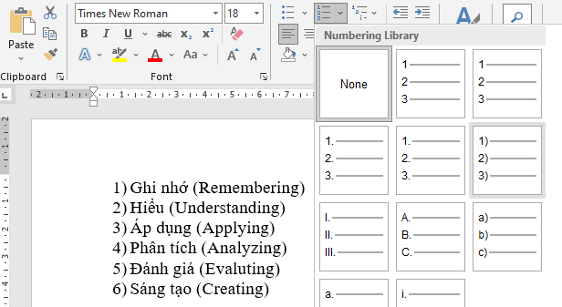

Slide 11

Nhiệm vụ 2: Thực hành bài 2 trang 49 SGK
Em hãy sử dụng tệp “NỘI QUY PHÒNG TIN HỌC” trong Docunment để hoàn thành yêu cầu của bài tập 2 SGK.

Slide 12
* Tạo danh sách liệt kê không có thứ tự.
- Bước 1. Chọn các đoạn cần tạo danh sách liệt kê.
- Bước 2. Trên dải lệnh Home, nháy chuột vào lệnh Bullets, nháy chọn một kiểu đánh dấu đầu đoạn trong bảng chọn xuất hiện. Kết quả là các đoạn đã chọn tạo thành danh sách ở kiểu liệt kê vừa chọn.
* Tạo một kiểu đánh dấu mới được thực hiện:
- Bước 1 Trên dải lệnh Home, nháy chuột vào lệnh Bullets
- Bước 2. Nháy chuột chọn Define New Bullet …
- Bước 3: Nháy chuột vào lệnh Symbol để chọn một ký tự đặc biệt, hoặc nháy chuột vào Picture để chọn một ảnh dung để đánh dấu đầu dòng.
- Bước 4: Nháy chuột chọn OK để tạo thêm kiểu đánh dấu đầu dòng mới.

Slide 13



Slide 14
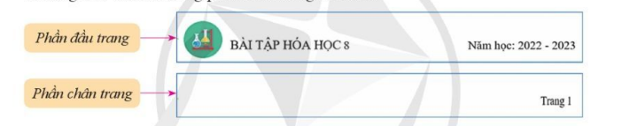
Nhiệm vụ 3: Thực hành bài 3 trang 50 SGK
Em hãy sử dụng một tệp văn bản có sẵn trên máy tính để tạo tiêu đề trang và đánh số trang cho văn bản trong phần chân trang.
Ví dụ:

Slide 15
Nhiệm vụ 3: Thực hành bài 3 trang 50 SGK
* Tạo tiêu đề đầu trang
+ Bước 1: Chọn Insert \ Header, rồi chọn mẫu phù hợp.
+ Bước 2: Chèn biểu tượng hình ảnh (Có thể chọn hình ảnh khác SGK).
+ Bước 3: Nhập nội dung văn bản.
* Đánh số trang
+ Bước 1: Chọn Insert \ Page Number \ Bottom of Page, Chọn mẫu trong bảng hiện ra
+ Bước 2: Nhập thêm từ “Trang” vào trước số trang.

Slide 16

Phần đầu trang
Phần chân trang

Slide 17

HOẠT ĐỘNG
Luyện tập

Slide 18
Nhiệm vụ:
- Thực hành bài 1, 2, 3 trang 49, 50 SGK
- Tạo một kiểu đánh dấu mới ở lệnh Numberring.
* Tạo một kiểu đánh dấu mới ở lệnh Numberring:
- Bước 1 Trên dải lệnh Home, nháy chuột vào lệnh Numbering
- Bước 2. Nháy chuột chọn Define New Number Format …
- Bước 3: Nháy chuột vào Font ở ô Number Style để chọn kiểu Phông chữ, nháy chuột vào Number Format để thay đổi kiểu đánh dấu đầu dòng.
- Bước 4: Nháy chuột chọn OK để tạo thêm kiểu đánh dấu đầu dòng mới.

Slide 19
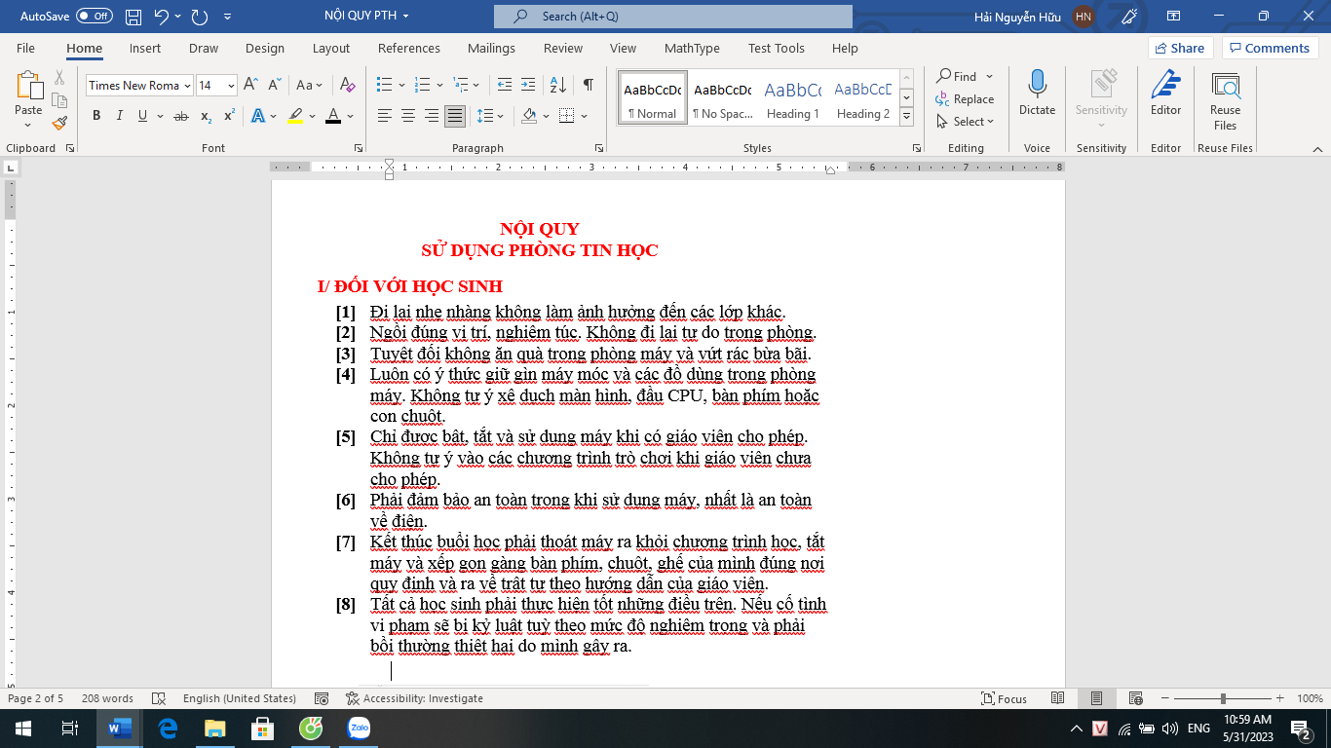

Slide 20

HOẠT ĐỘNG
VẬN DỤNG

Slide 21
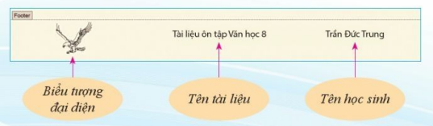
Nhiệm vụ:
Em hãy mở một văn bản có sẵn trên máy và chọn một hình ảnh hay biểu tượng đại diện cho văn bản của em và gắn nó vào tiêu đề chân trang để tạo được tiêu đề chân trang theo yêu cầu SGK.

Slide 22
Nhiệm vụ:
Em hãy mở một văn bản có sẵn trên máy và chọn một hình ảnh hay biểu tượng đại diện cho văn bản của em và gắn nó vào tiêu đề chân trang để tạo được tiêu đề chân trang theo yêu cầu SGK.
* Các bước thực hiện:
- Bước 1: Insert / Footer / Blank (Three Columns).
- Bước 2: Nháy vào [Type here] để thực hiện thêm hình ảnh và văn bản vào vị trí chân trang .

Slide 23
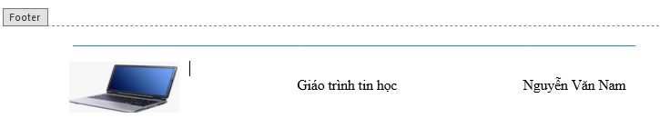

Slide 24



HƯỚNG DẪN VỀ NHÀ
Tự luyện tập sử dụng các thao tác vừa học thông qua các bài tập thực tế.
Chuẩn bị trước bài “Bài 5: Thực hành tổng hợp”

